Slide 1
ОСНОВИ ТЕОРІЇ
ДЕРЖАВИ І ПРАВА

Slide 2
Держава
Держава: поняття та ознаки.
Основні теорії походження держави.
3. Форма держави.
4. Державна влада та функції держави.
5. Механізм держави.

Slide 3
Держава

Slide 4
1. Держава: поняття та ознаки
Держава – це особлива організація політичної влади, соціально неоднорідного суспільства, яка поширює свій вплив на всю територію і населення, має суверенітет, володіє спеціальним апаратом управління та видає загальнообов’язкові правила поведінки.

Slide 5
Ознаки держави
Загальні ознаки: територія, населення, суверенітет, наявність апарату управління, можливість видавати загальнообов'язкові правила поведінки.
Додаткові ознаки: валюта, гімн, герб, прапор, мова, наявність податкової системи, тощо.

Slide 6
Суверенітет держави
властивість державної влади, яка означає її верховенство і повноту всередині країни (внутрішній суверенітет), незалежність і рівноправність ззовні (зовнішній суверенітет).
Повернутися до змісту

Slide 7
2. Основні теорії походження держави
Психологічна (З. Фрейд)
Теорія суспільного договору (Т. Гоббс, Ж. Ж. Руссо)
Теорія насильства (Дюрінг, Каутський)
Класова теорія (К. Маркс, Ф. Енгельс)
Патріархальна (Арістотель, Р. Філмер)
Теологічна теорія (Ф. Аквінський)
Повернутися до змісту

Slide 8
3. Форма держави
Форма держави – це спосіб функціонування та здійснення державної влади.

Slide 9
Форма держави
форма територіаль-ного устрою
форма правління
форма державного режиму

Slide 10
Форма правління – це організація, порядок утворення та взаємодії вищих органів державної влади (глави держави, парламенту й уряду)
монархія
республіка

Slide 11
Монархія – це така форма правління, коли главою держави є особа, яка одержує і передає свій пост і титул, як правило, у спадок і довічно.
Види:
Вся повнота державної влади (законодавчої, виконавчої, судової, а інколи й релігійної) знаходиться в руках монарха (Саудівська Аравія).
Дуалістична
Влада монарха обмежена законодавчими повноваженнями парламенту (Австро-Угорська імперія (до 1867 р.), Монако).
Конституційна (парламентська)
Монарх є главою держави і здійснює виключно представницькі функції, уряд формується парламентом і відповідальний перед ним (Великобританія, Японія)
Абсолютна

Slide 12
Республіка – форма правління, за якої вищі державні органи обираються населенням або формуються загальнонаціональним представницьким органом влади.
Види:
повноваження глави держави, а в деяких випадках і глави уряду, належать президенту, який обирається прямими чи непрямими виборами і формує уряд, що не несе, як правило, відповідальності перед парламентом (США, Франція)
Парламентська
характерною ознакою є верховенство обраного народом представницького органу (парламенту) над виконавчою гілкою влади, політична відповідальність уряду перед парламентом (ФРН).
Змішана
Парламентсько-президентська;
Президентська
Президентсько-парламентська.

Slide 13
Форма територіального устрою – це порядок взаємин між державою та її окремими частинами
унітарна
федеративна
конфедеративна

Slide 14
Унітарна – це єдина держава, що складається з адміністративно–територіальних одиниць (областей, провінцій, губерній).
Ознаки :
- наявність єдиного центру та єдиної системи органів влади і управління;
- наявність єдиної системи права;
- єдине громадянство.

Slide 15
Федерація – союзна держава, що складається з держав-членів або державо-подібних утворень (суб’єктів федерації).
Ознаки:
- наявність декількох правових систем, з яких одна має верховенство щодо права суб’єкта федерації;
- наявність двох рівнів державної влади: федеральна влада (держави в цілому) має всю повноту зовнішнього суверенітету та значну частину внутрішнього суверенітету; суб’єкти федерації мають обмежений внутрішній суверенітет.

Slide 16
Конфедерація – тимчасовий союз держав, створений для досягнення конкретної мети (наприклад, завоювання незалежності).

Slide 17
Форма державного (політичного) режиму – сукупність прийомів, методів, форм та способів здійснення державної влади
демократичний
авторитарний
тоталітарний

Slide 18
Демократичний режим:
реальність політичних прав і свобод громадян;
політичний та ідеологічний плюралізм;
формування органів влади шляхом вільних загальних виборів;
розподіл влади;
діяльність влади й опозиції в конституційних рамках.

Slide 19
Авторитарний режим:
обмеження політичних прав і свобод;
обмежений політичний та ідеологічний плюралізм (наприклад, дозволяється існування тільки двох партій);
фактична, а деколи і формальна відсутність розподілу влади;
недемократичний характер виборів (відсутність реальної можливості вибору).

Slide 20
Тоталітарний режим :
відмова від ідеї прав людини і громадянина;
однопартійна політична система і заборона опозиції;
наявність загальнообов’язкової державної ідеології;
формальність і декоративний характер виборів;
відмова від розподілу влади;
Вождизм – лідер підноситься як наймудріший, найсправедливіший, невпинно думаючий про благо народу.
Повернутися до змісту

Slide 21
4. Державна влада
– це публічно-політичні відносини між державним апаратом і підвладними йому індивідами (їх об’єднаннями, соціальними спільнотами).
Методи
здійснення державної влади
Переконання
Примус

Slide 22
Переконання - це метод активного впливу на волю та свідомість людини ідейно-етичними засобами для формування у неї поглядів та уявлень, заснованих на глибокому розумінні сутності державної влади, її цілей та функцій.
Види:
Заохочення
Рекомендація

Slide 23
Державний примус - психологічний, матеріальний або фізичний вплив повноважних органів і посадовців держави на особу з метою примусити її діяти на користь держави.
Повернутися до змісту

Slide 24
Функції держави
Внутрішні
Зовнішні
1) економічна;
2) правозахисна;
3) соціальна;
4) фіскальна;
5) правоохоронна;
6) природоохоронна;
7) культурна (духовна);
8) інформаційна.
1) забезпечення безпеки держави;
2) міжнародна співпраця та інтеграція до світової спільноти.
Повернутися до змісту

Slide 25
5. Механізм держави
це цілісна ієрархічна система державних органів, що здійснюють державну владу, а також установ, підприємств, за допомогою яких виконуються завдання і функції держави.

Slide 26
Структура механізму держави включає:
державний апарат
(система органів державної влади)
державні установи і підприємства, які не наділені владними повноваженнями
організаційні засоби і фінансові кошти, а також примусова сила, необхідна для забезпечення діяльності механізму держави.
державні службовці
Повернутися до змісту

Slide 27
II. ПРАВО

Slide 28
Право
1. Право: поняття та ознаки.
2. Функції права.
3. Правові системи та їх типологія.
4. Система права та галузі права.
5. Норма права та її структура.
6. Джерела права.
7. Правотворчість: поняття, ознаки й види та система законодавства.
8. Правовідносини: поняття і структура.
9. Юридична відповідальність та склад правопорушення.

Slide 29
1. Право: поняття та ознаки
Право – це система загальнообов’язкових, формально-визначених, встановлених і охоронюваних державою правил поведінки, що виражає міру свободи і справедливості, досягнуту певним суспільством, і служить для регулювання суспільних відносин
Ознаки:
загальнообов’язковість;
нормативність;
формальна визначеність;
зв’язок з державою;
регулятивність;
вираз міри свободи і справедливості;
процедурність;
компромісний характер.

Slide 30
Об’єктивне право – це система всіх діючих в країні норм права, відбитих в різних джерелах права і не залежних від індивіда.
Суб’єктивне право – це визначена об’єктивним правом міра дозволеної поведінки суб’єкта права.

Slide 31
Публічне право — це система правових норм, що регулюють відносини між державними органами, а також між державою та особою і суспільством, що складаються у процесі організації та здійснення державної влади.
Приватне право – це система правових норм, що регулюють відносини між приватними фізичними та юридичними особами.

Slide 32
Матеріальне право – це сукупність норм, що безпосередньо регулюють суспільні відносини.
Процесуальне право – це сукупність норм, що регулюють діяльність з реалізації матеріальних норм.
Повернутися до змісту

Slide 33
2. Функції права
– це основні напрями впливу права на людину і суспільство.
Спеціально-юридичні функції:
Загальносоціальні функції:
інформаційна
орієнтаційна
виховна
культурно-історична
стабілізаційна
соціального контролю
організаторська
Повернутися до змісту
Регулятивна
Охоронна

Slide 34
3. Правова система
сукупність усіх правових явищ, які перебувають у стійких зв’язках між собою.
СТРУКТУРА
Повернутися до змісту
Інституційний блок:
суб’єкти права – фізичні та юридичні особи, держава, соціальні спільноти
Нормативний блок:
правові норми
(система права)
Комунікативний блок:
встановлює та інтегрує зв’язки між рештою блоків. Вони утілюються в категоріях законності і правопорядку
Ідеологічний блок:
правосвідомість правова культура

Slide 35
Типологія правових систем
Тип (сім’я) правової системи – сукупність національних правових систем, заснована на спільності джерел, структури права та історичного шляху його формування
Англо-американський
Романо-германський
Традиційний
Релігійний

Slide 36
Англо-американський (прецедентний) тип правової системи
(Великобританія, США, Канада, Нова Зеландія та ін.)
Найважливішою формою (джерелом) права виступає юридичний прецедент;
Відсутній поділ права на публічне і приватне. Основними структурними елементами є «загальне право», «право справедливості» і статутне право;
Суд наділений правотворчими функціями;
Пануюча юридична доктрина – доктрина верховенства права.

Slide 37
Романо-германський тип правової системи
(Україна, Франція, ФРН, Італія, Японія та ін.)
Основне джерело права – нормативно-правовий акт;
Історично формувалася під впливом римського права;
Структура права характеризується розподілом права на публічне та приватне;
Суд позбавлений права правотворчості, його завдання – вирішувати конкретні юридичні справи на основі законів;
Пануюча юридична доктрина – доктрина верховенства закону.

Slide 38
Релігійний тип правової системи
(Ірак, Іран, Саудівська Аравія, Пакистан та ін.)
Найважливішим джерелом права виступають релігійні тексти (Коран, Сунна, Іджма, Кіяс, Шастри, Веди та ін.), особливе місце в системі джерел права займають релігійно-юридичні доктрини, які конкретизують першоджерела і можуть покладатись в основу конкретних рішень;
Право не структуроване;
Норми права і релігії складають єдине ціле;
В механізмі правового регулювання переважають зобов’язання;
Пануюча юридична доктрина – доктрина верховенства релігійних норм.

Slide 39
Традиційний тип правової системи
(Країни Центральної та Південної Африки)
Звичаєве право сформувалось стихійно в країнах Африки
Найважливішим джерелом права виступають звичаї і традиції
Норми права і моралі складають єдине ціле
В механізмі правового регулювання переважають зобов’язання і заборони (табу)
Для вирішення юридичних справ використовуються, крім типової процедури, ритуали, обряди і т.п.
Метою судового розгляду справи є примирення сторін
Повернутися до змісту

Slide 40
4. Система права
- це об’єктивно обумовлена внутрішня структура права, що складається із взаємозв’язаних норм, логічно розподілених по галузях, підгалузях та інститутах.
Структурні елементи
системи права:
Повернутися до змісту
норма права
інститут права
підгалузь права
галузь права

Slide 41
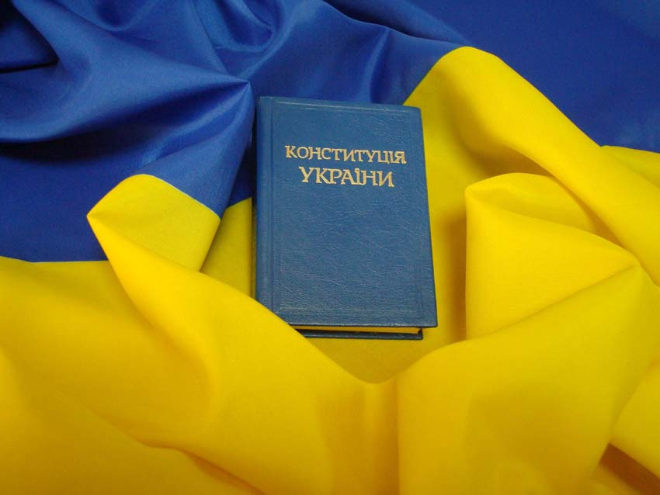
Конституційне право України
— галузь, яка є сукупністю норм, що закріплюють основи конституційного ладу в Україні, правовий статус людини і громадянина, регулюють суспільні відносини, пов’язані з формуванням та діяльністю органів державної влади, місцевого самоврядування

Slide 42

Конституційне право України
Конституційно-правові норми закріплюють:
- устрій держави,
- правовий статус людини і громадянина,
- територіальний устрій,
- систему державних органів,
- принципи організації місцевого самоврядування в Україні.

Slide 43
ГРОМАДЯНСЬКІ
на життя;
на недоторканність
особи, житла,
на таємницю листування,
на вибір місця проживання,
на свободу думки і слова.
ПОЛІТИЧНІ
ЕКОНОМІЧНІ
утворювати і брати
участь у роботі
об'єднань громадян,
збиратися мирно,
проводити збори,
мітинги й демонстрації,
право на приватну
власність на працю,
вибір професії,
право на відпочинок
право на професійну
підготовку
ПРАВА
СОЦІАЛЬНІ
КУЛЬТУРНІ
право на охорону здоров'я;
право на житло;
на матеріальне забезпечення
в старості; право на
достатній життєвий рівень
право на освіту;
на користування
досягненнями культури;
на свободу творчості; на захист
інтелектуальної власності

Slide 44

Основні обов'язки громадян
сплачувати податки, подавати
декларації про свої доходи
зберігати природу і
охороняти її багатства
охороняти історичні пам'ятки
та інші культурні цінності
додержуватися Конституції
та законів України
захищати Вітчизну, служити
у Збройних Силах України
поважати національну гідність
інших громадян
Основні обов'язки громадян закріплює Конституція України.

Slide 45
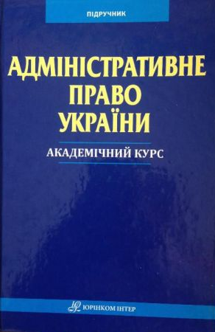
АДМІНІСТРАТВИНЕ ПРАВО УКРАЇНИ
Адміністративне право є однією з найбільш важливою галуззю правової системи будь - якої країни.
Зазначена галузь вітчизняного права разом з Державним, Цивільним та Кримінальним правом входить до системи фундаментальних (основоположних) галузей українського права.

Slide 46
Види відносин, які регулюються нормами адміністративного права
1. Відносини між державними органами, що підпорядковані один одному
2. Відносини між державними органами, які не мають безпосереднього підпорядкування один одному
3. Відносини між державними органами та установами, організаціями, які їм підпорядковані.
4. Відносини між державними органами та іншими установами, підприємствами, громадськими організаціями, громадянами.

Slide 47
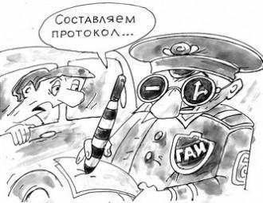
Адміністративне правопорушення – протиправна дія або бездіяльність, що посягає на громадський порядок, власність, права громадян.

Slide 48
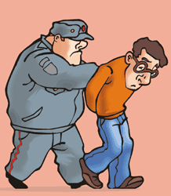
Адміністративна відповідальність
– вид юридичної відповідальності, яка застосовується за вчинення адміністративного правопорушення і полягає покладанні на винну особу обмежень.

Slide 49

Кримінальне право україни
- це сукупність кримінально-правових норм, сформульованих і прийнятих, зазвичай, парламентом України як законів, які визначають підстави та принципи кримінальної відповідальності, а також те, які суспільно небезпечні діяння є злочинними і які покарання слід застосовувати до осіб, що їх вчинили.

Slide 50


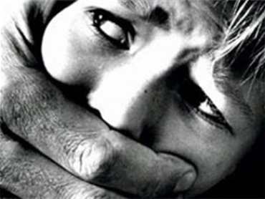


Кримінальне право. Загальна частина
Об’єкт злочину
Суб’єкт злочину
Суб'єктом злочину є фізична осудна особа, яка вчинила злочин у віці, з якого відповідно до КК України може наставати кримінальна відповідальність.
це те, на що посягає особа, яка вчиняє протиправне діяння, і чому може завдати або завдає шкоди
( в даному випадку - життя особи)
Злочином є передбачене КК України суспільно небезпечне винне діяння (дія або бездіяльність), вчинене суб'єктом злочину.
Суб’єктивна сторона складу злочину
Об'єктивна сторона складу злочину
внутрішня сторона злочину, тобто психічна діяльність особи, що відображає ставлення її свідомості та волі до суспільно небезпечного діяння, котре нею вчиняється, і до його наслідків)
сукупність ознак, що характеризують зовнішню сторону злочину ( в даному випадку - знаряддя вчинення злочину)

Slide 51








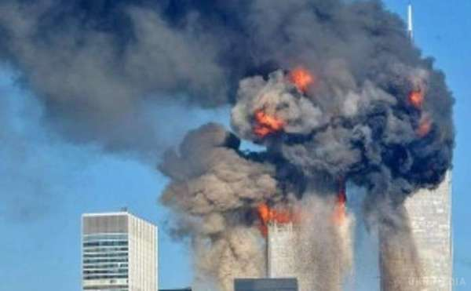
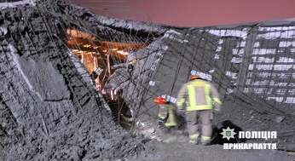

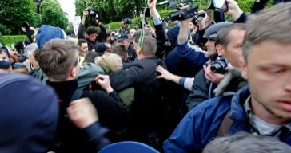


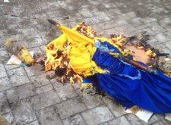


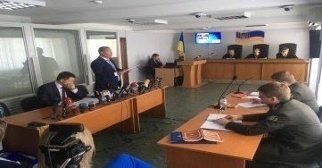

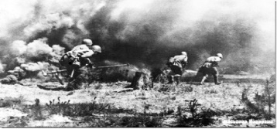
Кримінальне право. Особлива частина
Злочини проти основ національної безпеки України
Злочини проти життя та здоров’я особи
Злочини проти волі, честі та гідності особи
Злочини проти статевої свободи та статевої недоторканості особи
Злочини проти виборчих, трудових і інших особистих прав і свобод людини і громадянина
Злочини проти власності
Злочини у сфері господарської діяльності
Злочини проти довкілля
Злочини проти громадської безпеки
Злочини проти безпеки виробництва
Злочини проти безпеки руху та експлуатації транспорту
Злочини проти громадського порядку та моральності
Злочини у сфері обігу наркотичних засобів, психотропних речовин, їх аналогів або прекурсорів та інші злочини проти здоров’я населення
Злочини у сфері охорони державної таємниці, недоторканності державних кордонів, забезпечення призову та мобілізації
Злочини проти авторитету органів державної влади, органів місцевого самоврядування, об’єднань громадян та злочини проти журналістів
Злочини у сфері використання електронно-обчислювальних машин (комп’ютерів) , систем та комп’ютерних мереж і мереж електрозв’язку
Злочини у сфері службової діяльності та професійної діяльності, пов’язаної з наданням публічних послуг
Злочини проти правосуддя
Злочини проти встановленого порядку несення військової служби ( військові злочини)
Злочини проти миру, безпеки любства та міжнародного правопорядку

Slide 52


КРИМІНАЛЬНИЙ ПРОЦЕС
- це врегульована законом діяльність органів дізнання, слідчого, прокурора і суду, а також інших осіб, спрямована на швидке і повне розкриття злочинів, викриття винних; встановлення об'єктивної істини, забезпечення правильного застосування закону, захист суспільства і громадян від злочинних зазіхань, здійснення правосуддя.

Slide 53

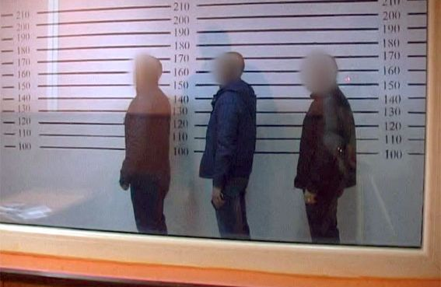

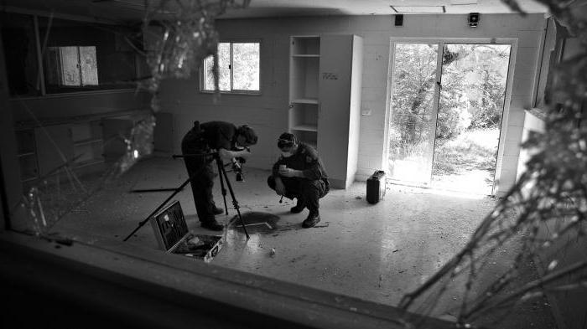
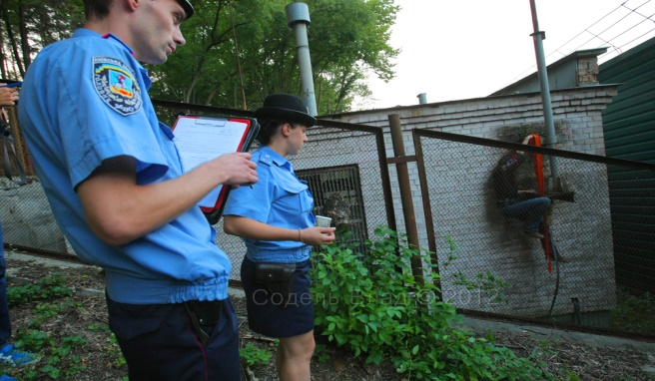
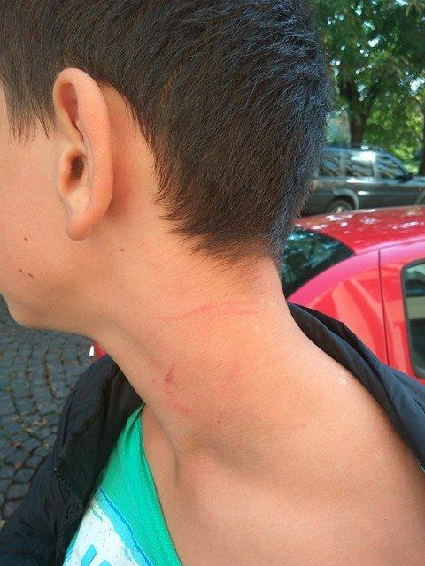
Кримінальний процес
Пред’явлення особи для впізнання
Допит
Обшук
Слідчі (розшукові) дії
Огляд
Слідчий експеримент
Освідування особи

Slide 54
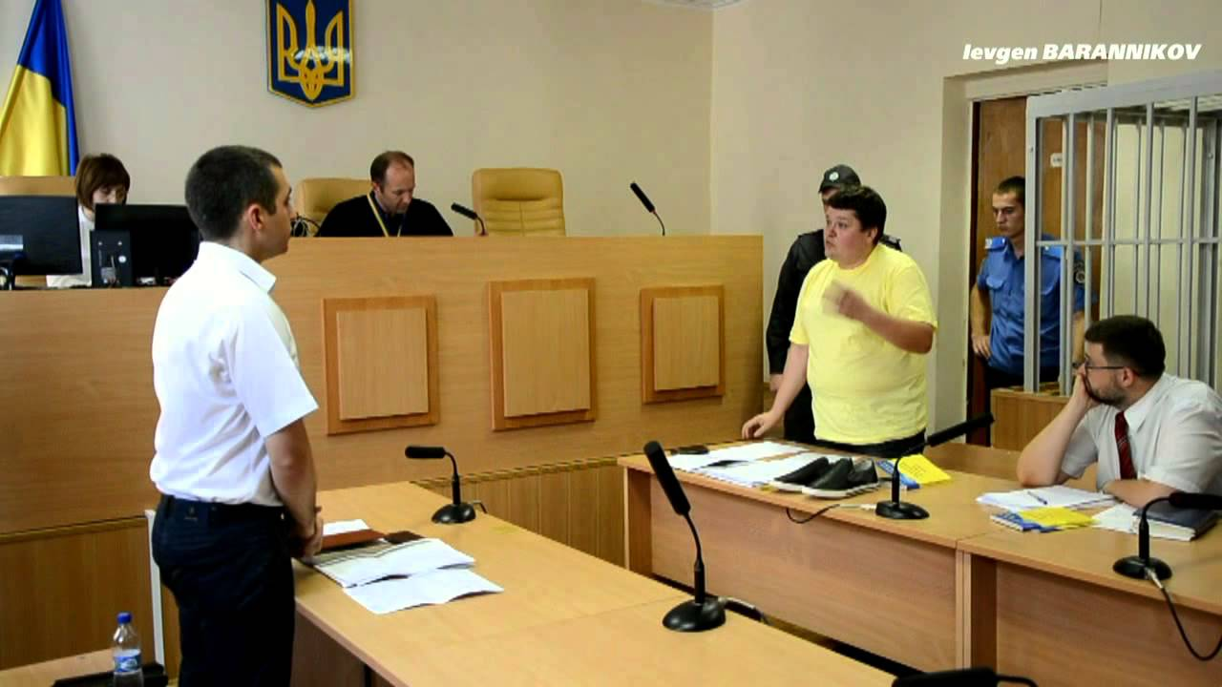
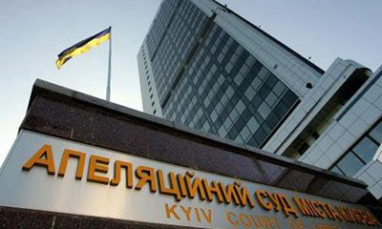
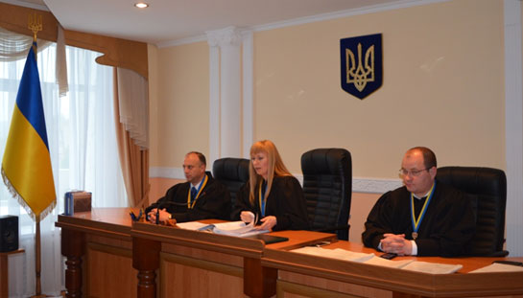
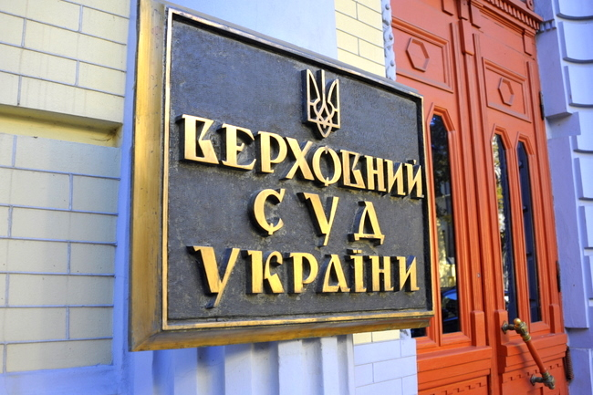
Кримінальний процес
Кримінальне провадження в суді першої інстанції здійснюється професійним суддею одноособово, крім випадків, передбачених частинами другою, третьою та дев’ятою статті 31 КК України.
Кримінальне провадження в апеляційному порядку здійснюється колегіально судом у складі не менше трьох професійних суддів, крім випадків, передбачених частиною дев’ятою статті 31 КК України, при цьому кількість суддів має бути непарною.
Кримінальне провадження в касаційному порядку здійснюється колегіально судом у складі не менше трьох професійних суддів, крім випадків, передбачених частиною дев’ятою статті 31 КК України, при цьому кількість суддів має бути непарною.
Кримінальне провадження у Верховному Суді України здійснюється колегіально.

Slide 55

КРИМІНАЛЬНО-ВИКОНАВЧЕ ПРАВО
- це самостійна галузь права України, яка регулює суспільні відносини, що виникають і реалізуються у сфері виконання і відбування усіх видів кримінальних покарань.

Slide 56



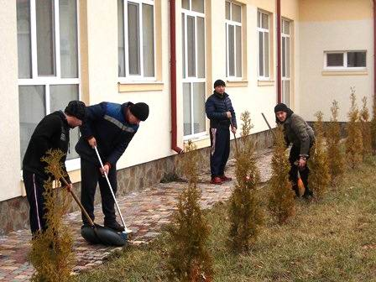



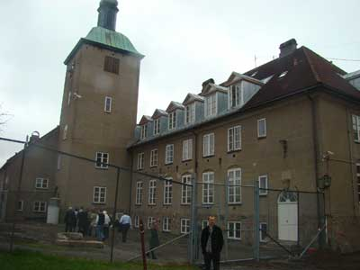
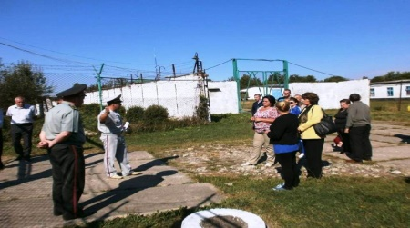
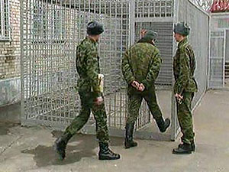

Кримінально-виконавче право
Покарання у виді штрафу
Покарання у виді позбавлення військового, спеціального звання, рангу, чину або кваліфікаційного класу
Покарання у виді позбавлення права обіймати певні посади або займатися певною діяльністю
Покарання у виді громадських робіт
Покарання у виді виправних робіт
Покарання у виді службових обмежень для військовослужбовців
Покарання у виді конфіскації майна
Покарання у виді арешту
Покарання у виді обмеження волі
Покарання у виді тримання в дисциплінарному батальйоні військовослужбовців
Покарання у виді позбавлення волі

Slide 57

Цивільне право
- це галузь права, яка включає в себе норми права, що регулюють майнові та особисті немайнові правові суспільні відносини між рівноправними суб'єктами права — фізичними та юридичними особами, територіальними громадами, державами та іншими суб'єктами публічного права.

Slide 58
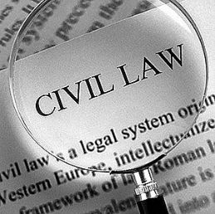
Нормами цивільного права регулюються такі відносини як:
МАЙНОВІ ВІДНОСИНИ
ВІДНОСИНИ ВЛАСНОСТІ
РЕЗУЛЬТАТИ ДУХОВНОЇ ТВОРЧОСТІ
СПАДКУВАННЯ
ЗОБОВ`ЯЗАЛЬНО-ДОГОВІРНІ ВІДНОСИНИ
ОСОБИСТІ НЕМАЙНОВІ ВІДНОСИНИ

Slide 59
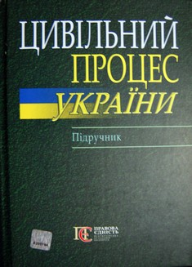
Цивільний процес
- це галузь процесуального права і законодавства — сукупність правових норм, що регулюють порядок розгляду і вирішення судом цивільних справ, тобто правосуддя в цивільних справах.

Slide 60


Значення принципів цивільного процесуального права
В них відображені якісні особливості цивільного судочинства і загальна (соціально-юридична спрямованість) права та його інститутів
Сприяють правильному пізнанню і застосуванню норм цивільного процесуального права
Є основою для законодавчої практики, для підготовки, розроблення і прийняття відповідних за змістом правових норм та їх удосконалення

Slide 61


Сімейне право
- це система правових норм, спрямованих на врегулювання особистих немайнових та майнових відносин між: подружжям, батьками та дітьми, усиновлювачами та усиновленими, опікунами, піклувальниками та підопічними, патронатними вихователями та їх вихованцями та інших сімейних відносин між членами сім'ї та родичами.

Slide 62

Сімейне право регулює:
відносини між подружжям щодо порядку та умов узяття шлюбу;
особисті і майнові відносини між подружжям;
порядок та умови припинення шлюбу;
відносини між батьками й дітьми;
відносини усиновлення, опіки й піклування.

Slide 63

Принципи сімейного права
рівність громадян у сімейних відносинах;
рівноправність жінки і чоловіка в сімейних відносинах;
одношлюбність (моногамія);
свобода і добровільність вступу до шлюбу;
свобода в розірванні шлюбу;
державна турбота про материнство і дитинство, охорона їх інтересів, заохочення материнства;
взаємна турбота членів сім’ї один про одного.

Slide 64


Сім’я
первинний та основний
осередок суспільства;
її складають особи, які спільно проживають, пов’язані спільним побутом, мають взаємні права та обов’язки;
первинна ланка громадянського суспільства, в якій реалізується дітородна, виховна та інші функції суспільного життя.

Slide 65


Фінансове право
- це самостійна галузь публічного права, система норм права, що регулює суспільні відносини, які виникають в процесі формування, розподілу та використання централізованих та децентралізованих фондів коштів держави та місцевого самоврядування, необхідних для реалізації їх завдань, функцій та задоволення публічного інтересу.

Slide 66
СИСТЕМА ДЕРЖАВНОГО
ФІНАНСОВОГО КОНТРОЛЮ В УКРАЇНІ
ПАРЛАМЕНТСЬКИЙ КОНТРОЛЬ
(ВЕРХОВНА РАДА УКРАЇНИ)
УРЯДОВИЙ КОНТРОЛЬ
(КАБІНЕТ МІНІСТРІВ УКРАЇНИ)
РАХУНКОВА ПАЛАТА УКРАЇНИ
Вищий орган незалежного зовнішнього контролю (аудиту)
ДЕРЖАВНА АУДИТОРСЬКА СЛУЖБА УКРАЇНИ
(ДАСУ, ДЕРЖАУДИТСЛУЖБА)
Центральний орган державного фінансового контролю
МІНІСТЕРСТВО ФІНАНСІВ УКРАЇНИ
ДЕРЖАВНА КАЗНАЧЕЙСЬКА СЛУЖБА УКРАЇНИ
ДЕРЖАВНА ФІСКАЛЬНА СЛУЖБА УКРАЇНИ
Державний внутрішній фінансовий контроль
ПІДРОЗДІЛИ ВНУТРІШНЬОГО АУДИТУ ЦЕНТРАЛЬНИХ ТА МІСЦЕВИХ ОРГАНІВ ВИКОНАВЧОЇ ВЛАДИ

Slide 67

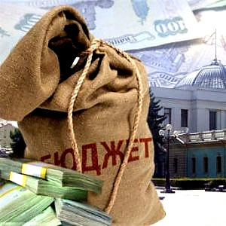
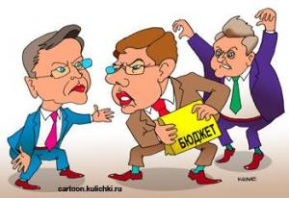
Бюджет — це основний фінансовий план, який визначає доходи та видатки держави чи органу місцевого самоврядування щодо виконання їх завдань і функцій.
Бюдже́тна систе́ма Украї́ни — складається з державного бюджету України та місцевих бюджетів. До місцевих бюджетів належать бюджет Автономної Республіки Крим, обласні, районні бюджети, бюджети районів у містах та бюджети місцевого самоврядування. Бюджетами місцевого самоврядування є бюджети територіальних громад сіл, селищ, міст та їх об'єднань.

Slide 68



обов'язковий, безумовний платіж до відповідного бюджету, що справляється з платників податку відповідно до ПК (ст. 6 ПК)
ПОДАТОК
Основні ознаки податку:
обов’язковість справляння, підкріплена заходами фінансової, адміністративної та кримінальної відповідальності
пов’язаний з вибуттям грошових коштів з власності платника податку на користь бюджету або територіальної громади держави
передбачений нормами Податкового кодексу України
підлягає безумовній сплаті з періодичністю, визначеною законом
не носить цільового характеру
обов'язковий платіж до відповідного бюджету, що справляється платниками податків з умовою отримання спеціальної вигоди, у т.ч. внаслідок вчинення на користь таких осіб юридично значимих дій
ЗБІР

Slide 69







Кожна людина в Україні має право на працю. Це закріплено ст. 43 Конституції України від 28.06.1996 р. Кодекс законів про працю України

Slide 70


ПРИНЦИПИ
ТРУДОВОГО ПРАВА
ЗАХИСТ ВІД БЕЗРОБІТТЯ
СПРАВЕДЛИВА ВИНАГОРОДА ЗА ПРАЦЮ ТА ГАРАНТІЙНІ ВИПЛАТИ
ПРАВО НА ВИРОБНИЧУ ДЕМОКРАТІЮ
ПРАВО НА ВІДПОЧИНОК
ПРАВО НА ПРОФЕСІЙНУ ПІДГОТОВКУ ТА ПІДВИЩЕННЯ КВАЛІФІКАЦІЇ
СВОБОДА ПРАЦІ ТА ЗАЙНЯТОСТІ
РІВНОПРАВНІСТЬ У ПРАЦІ
ЗАХИСТ ТРУДОВИХ ПРАВ
ОХОРОНА ПРАЦІ

Slide 71
5. Норма права
це формально визначене, встановлене або офіційно визнане державою і забезпечене її примусовою силою правило поведінки загального характеру, направлене на врегулювання суспільних відносин.
Ознаки норми права
загальний характер
системність
формальна визначеність
регулятивність
зв’язок з державою

Slide 72
Класифікація норм права
За функціональною спрямованістю
регулятивні – встановлюють права та обов'язки суб'єктів
охоронні – регламентують юридичну відповідальність за порушення прав і невиконання обов'язків
За предметом правового регулювання
адміністративні
кримінальні
За змістом
матеріальні
процесуальні
конституційні
та ін.
Повернутися до змісту

Slide 73
Структура норми права
Гіпотеза
Диспозиція
Санкція
вказує на умови, за яких ця правова норма вступає в дію
визначає певне правило поведінки: здійснити дію, утриматися від дії, діяти на свій розсуд.
Без диспозиції правова норма не має сенсу і не може існувати.
передбачає негативні наслідки у разі невиконання обов’язку або порушення заборони, вказаної в диспозиції
Повернутися до змісту

Slide 74
6. Джерела права
правовий звичай
юридичний
прецедент
нормативно–правовий акт
релігійний текст
нормативний договір
юридична доктрина

Slide 75
Правовий звичай – стійке правило поведінки, що склалося стихійно й офіційно визнане державою.

Slide 76
Юридичний (судовий або адміністративний) прецедент – рішення судового або адміністративного органу у конкретній справі, якому надана нормативна сила і яке служить зразком для вирішення аналогічних справ.

Slide 77
Нормативний договір – це угода між двома і більше суб’єктами правотворчості, що встановлює правові норми, обов’язкові для невизначеного кола осіб і розраховані на багатократне застосування.

Slide 78
Релігійний текст – це священна для віруючих книга або послання глави церкви, що містить, разом з релігійними, правові норми. В такому тексті релігійні і правові приписи складають нерозривну єдність.

Slide 79
Юридична доктрина – це науково оформлені концептуальні ідеї, направлені на удосконалення правового регулювання.
Повернутися до змісту

Slide 80
Нормативно-правові акти
письмові документи, видані в установленому порядку компетентними органами держави, що містять правові норми загального характеру.
Ознаки :
офіційний характер.
ухвалення або видання відповідно до встановленої процедури;
наявність нових або скасування колишніх правових норм;
письмовий документ, що має певні реквізити (вид акту, найменування органу, що видав акт, заголовок; дата ухвалення акту тощо);
певна структура акту (преамбула, статті та/або пункти, які об’єднуються в глави, розділи, частини);
реєстрація акту.
публікація акту в офіційному органі друку.

Slide 81
Закон – нормативнo-правовий акт, прийнятий органом законодавчої влади або всенародним референдумом, що має вищу юридичну чинність і містить первинні правові норми.
Ознаки:
закон приймається тільки суб’єктами, які є носіями державного суверенітету (народ або його найвищий представницький орган);
закон має вищу юридичну чинність – вся решта актів знаходиться «під» законом, повинні відповідати йому;
порядок його підготовки і видання, як правило, визначається конституцією держави;
у ідеалі закон повинен виражати волю та інтереси народу;
закон містить первинні, початкові норми, яких раніше не було в системі права;
законами регулюються найбільш важливі суспільні відносини.

Slide 82
Законодавчий процес і його стадії
Процес створення, зміни й скасування законів у національній правовій системі складається з таких стадій:
1) законодавча ініціатива
2) підготовка законопроекту до розгляду Верховною Радою
3) розгляд і обговорення законопроекту Верховною Радою України на пленарних засіданнях, як правило, в першому, другому і третьому читаннях
4) ухвалення закону простою або кваліфікованою більшістю (2/3) голосів народних депутатів
5) підписання закону главою держави (упродовж 15 днів або ж президент повертає його на повторний розгляд)
6) обнародування закону в офіційних друкованих виданнях
7) набрання законом чинності - через 10 днів з дня його офіційного опри­люднення, якщо інше на передбачене самим законом, але не раніше дня опублікування.
Повернутися до змісту

Slide 83
Підзаконні акти – це нормативно-правові акти, видані на основі, на виконання, з метою конкретизації та деталізації положень законів.
Види підзаконних актів України
1) нормативні укази Президента України.
2) постанови Кабінету Міністрів;
3) інструкції та нормативні накази міністерств і відомств;
4) нормативні акти місцевих державних адміністрацій;
5) нормативні накази адміністрації підприємств, установ, організацій (наприклад, правила внутрішнього трудового розпорядку).
Повернутися до змісту

Slide 84
7. Правотворчість: поняття, ознаки і види
Правотворчість – це правова форма діяльності держави, що передбачає встановлення (санкціонування), зміну чи скасування юридичних норм.
Ознаки правотворчості:
1) здійснюється державою безпосередньо або з її попереднього дозволу, а також громадянським суспільством;
2) полягає у створенні нових норм права або в зміні чи скасуванні чинних норм;
3) набуває завершення в письмовому акті-документі (нормативно-правовому акті);
4) відбувається відповідно процедури, що встановлюється правовими нормами.

Slide 85
Види правотворчості
Залежно від форм створюваного права
законотворчість;
Залежно від суб'єкта правотворчості
безпосередня правотворчість народу, що здійснюється в процесі референдуму;
правотворчість органів місцевого самоврядування.
підзаконна правотворчість;
прецедентна правотворчість;
договірна правотворчість.
правотворчість державних органів та їх посадових осіб;
судова правотворчість;
Повернутися до змісту

Slide 86
Система законодавства
– це сукупність законодавчих актів, розташованих в певному ієрархічному порядку
Конституція
Закони
Підзаконні нормативно-правові акти

Slide 87
відмінність:
Система
права
Система законодавства:
Первинним елементом є:
Норма права
Стаття н/п акту
Формується:
Об'єктивно
За волею законодавця
Будова:
Горизонтальна
(галузева)
Вертикальна
(ієрархічна)
Відображає:
Внутрішню
будову права
Зовнішню
форму права
Повернутися до змісту

Slide 88
8. Правовідносини: поняття й структура
Правові відносини – це суспільні відносини, врегульовані нормою права, змістом яких є суб’єктивні юридичні права та обов’язки їх учасників.

Slide 89
Структура правовідносин:
СУБ'ЄКТ 1
СУБ'ЄКТ 2
З М І С Т:
суб’єктивні права та
юридичні обов’язки
ОБ'ЄКТ

Slide 90
Суб’єкти правовідносин
це фізичні або юридичні особи, держава, соціальні спільноти, які здатні реалізувати безпосередньо або через представника юридичні права та обов’язки.
Правосуб’єктність:
правоздатність – обумовлена правом здатність суб’єкта права володіти суб’єктивними юридичними правами та юридичними обов’язками;
дієздатність – обумовлена правом здатність особи своїми діями (бездіяльністю) набувати суб’єктивних прав та юридичних обов’язків, здійснювати та припиняти їх;
деліктоздатність – обумовлена правом здатність особи нести юридичну відповідальність за здійснені нею правопорушення.

Slide 91
Об’єкти правовідносин
це соціальні цінності та блага, з приводу володіння якими суб’єкти вступають у правовідносини, здійснюють свої права та обов’язки.
Розрізняють матеріальні та нематеріальні блага і цінності.
Матеріальні:
природні об’єкти;
штучно створені об’єкти – речі.
Нематеріальні:
особисті немайнові блага;
послуги;
результати наукової, технічної, художньої творчості;
загальносоціальні блага і цінності.

Slide 92
Суб’єктивне право і юридичний обов’язок
Суб’єктивне право – це міра дозволеної поведінки особи, обумовлена об’єктивним правом.
Його зміст виражається в двох правомочностях:
право дія;
право вимога;
Юридичний обов’язок – це обумовлена об’єктивним правом міра належної поведінки особи.
Зміст:
зобов’язання дією – суб'єкт повинен діяти певним чином (активна форма дії) або утриматися від певної дії (пасивна);
зобов’язання виконанням;
зобов’язання перетерпінням.

Slide 93
Юридичні факти
конкретні життєві обставини, з якими норми права пов’язують виникнення, зміну або припинення правовідносин.
Юридичні факти поділяються на:
Події – юридичні факти, незалежні від волі людини (дії сил природи, народження людини тощо)
Дії – юридичні факти, залежні від волі людини, що, в свою чергу, поділяються на: правомірні та неправомірні дії (правопорушення)
Повернутися до змісту

Slide 94
9. Юридична відповідальність та склад правопорушення
Позитивна відповідальність – заохочення за виконання корисних дій;
Негативна (ретроспективна) відповідальність –обов'язок правопорушника перетерпіти певні негативні наслідки.
Ознаки
ретроспективної юридичної відповідальності:
1) спирається на державний примус;
2) тягне за собою певні негативні наслідки для правопорушника;
3) є реакцією на винне антисуспільне діяння;
4) має процесуальну форму втілення.

Slide 95
Для виникнення юридичної відповідальності потрібні певні обставини, що складають її підстави:
фактичною підставою є склад правопорушення – сукупність його елементів: об’єкту, суб’єкту, об’єктивної та суб’єктивної сторін;
юридичною підставою є норма права, що передбачає застосування заходів відповідальності за протиправну поведінку (санкція правової норми).

Slide 96
Види юридичної відповідальності
кримінальна;
адміністративна ;
цивільно-правова;
дисциплінарна;
матеріальна;
конституційно-правова;
міжнародно-правова.
Повернутися до змісту

Slide 97
Правопорушення - це протиправне, винне, таке, що завдає шкоди особі, суспільству або державі, діяння деліктоздатної особи, за яке передбачена юридична відповідальність.
Види правопорушень:
кримінальні (злочини);
адміністративні;
цивільно-правові;
дисциплінарні;
матеріальні;
процесуальні;
конституційні;
міжнародні.

Slide 98
Юридичний склад правопорушення:
Суб'єкт
Об'єкт
Суб'єктивна сторона
Об'єктивна сторона

Slide 99
Суб'єкт правопорушення – це фізична або юридична особа, що вчинила правопорушення і є деліктоздатною, тобто має здатність нести юридичну відповідальність.

Slide 100
Об’єкт правопорушення – суспільні відносини, соціальні блага, цінності, права і свободи особи, інтереси держави, природне середовище, на які посягає правопорушник.
Загальний об’єкт – це сукупність всіх суспільних відносин і соціальних цінностей, що охороняються правом.
Конкретний об’єкт – це визначені для кожного випадку матеріальні і нематеріальні блага і цінності (природне середовище, власність, життя, здоров’я, честь), а також відносини, що виникають з приводу володіння ними.

Slide 101
Суб’єктивна сторона – психічне відношення особи до здійснюваного протиправного діяння і його негативних наслідків.
Головний елемент
факультативнімотив
ВИНА
факультативні мета
УМИСЕЛ:
– прямий – особа усвідомлює неправомірність своєї поведінки, передбачає настання шкідливих наслідків і бажає їх настання;
– непрямий – особа усвідомлює неправомірність поведінки, передбачає настання шкідливих наслідків, не бажає, але свідомо допускає їх.
НЕОБЕРЕЖНІСТЬ:
– самовпевненість – особа усвідомлює неправомірність своєї поведінки, передбачає настання шкідливих наслідків, але легковажно розраховує на їх запобігання;
– недбалість – особа не усвідомлює або недостатньо усвідомлює неправомірність своєї поведінки, не передбачає шкідливих наслідків, хоча повинна була усвідомлювати й передбачати шкідливі наслідки.

Slide 102
Об’єктивна сторона правопорушення – це зовнішня характеристика правопорушення, що включає:
протиправне діяння (дія або бездіяльність),
його шкідливі наслідки (результат діяння, наприклад, смерть людини, шкода здоров’ю, матеріальна шкода)
причинно-наслідковий зв’язок між діянням та його шкідливим результатом.
Факультативні елементи – місце, час, спосіб, обстановка вчинення правопорушення.
Повернутися до змісту

